Slide 1
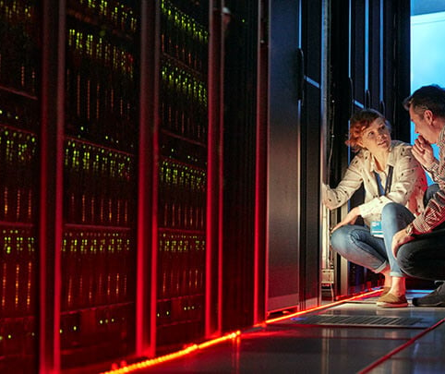
EXPO
Challenge 2
GROEP 9

Slide 2
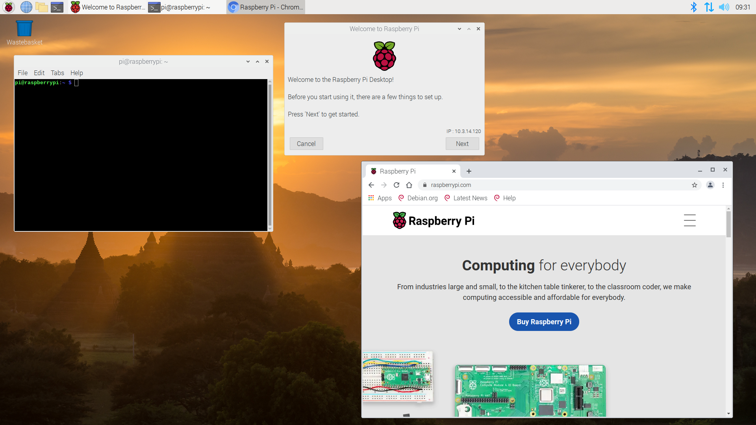
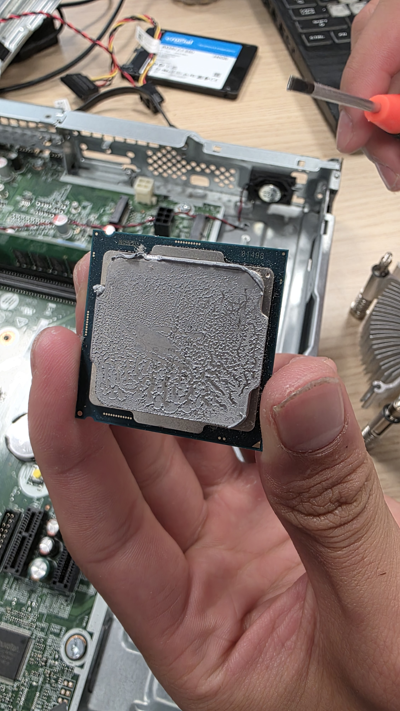
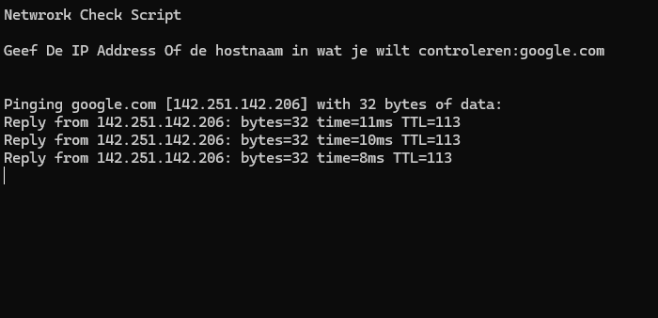
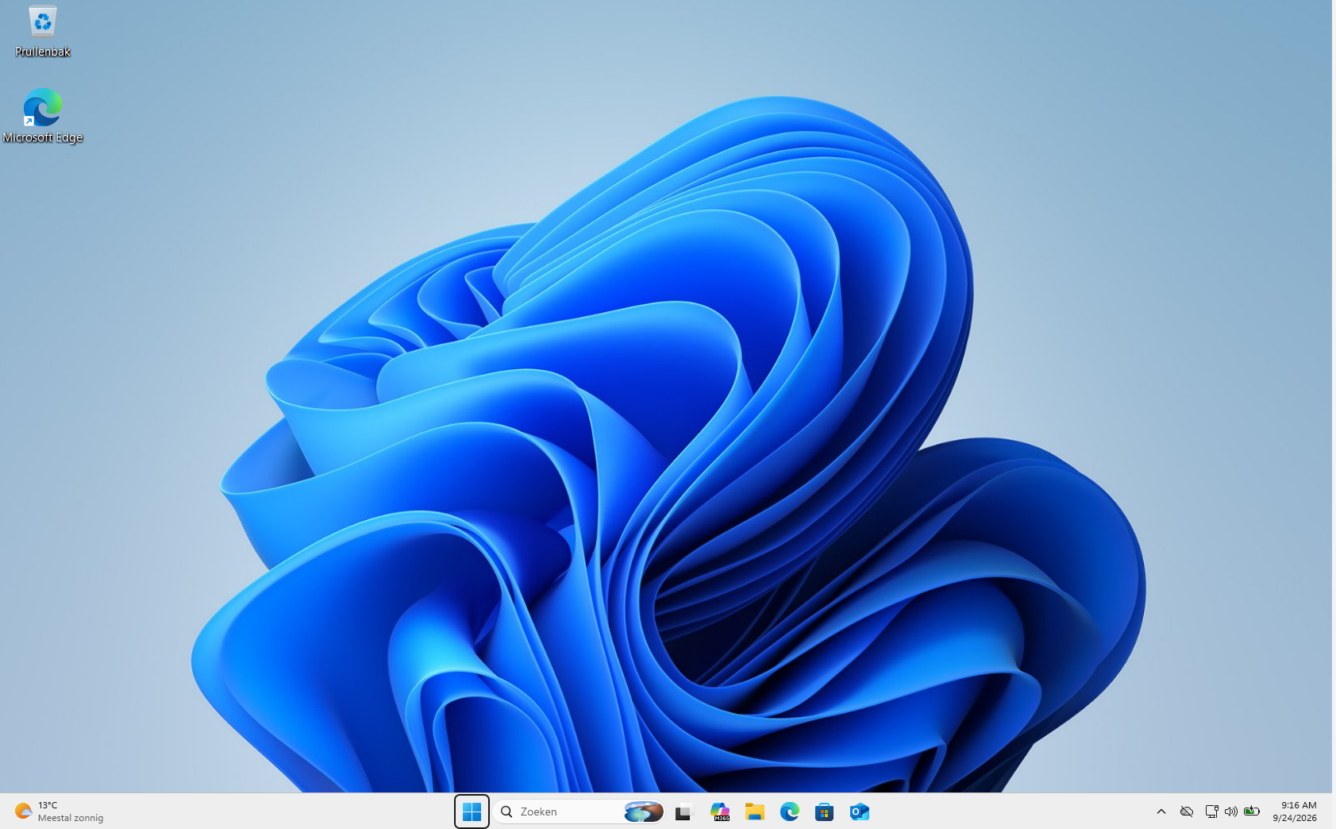

Ilyas
Opdrachten die ik leuk vond
Raspberry Pi os installeren
Windows Configureren
Windows Installeren
Network check in Bash
Geheimen van DNS
Schroeven maar!
Virtueel Netwerk
Basis HTML EN CSS

Slide 3
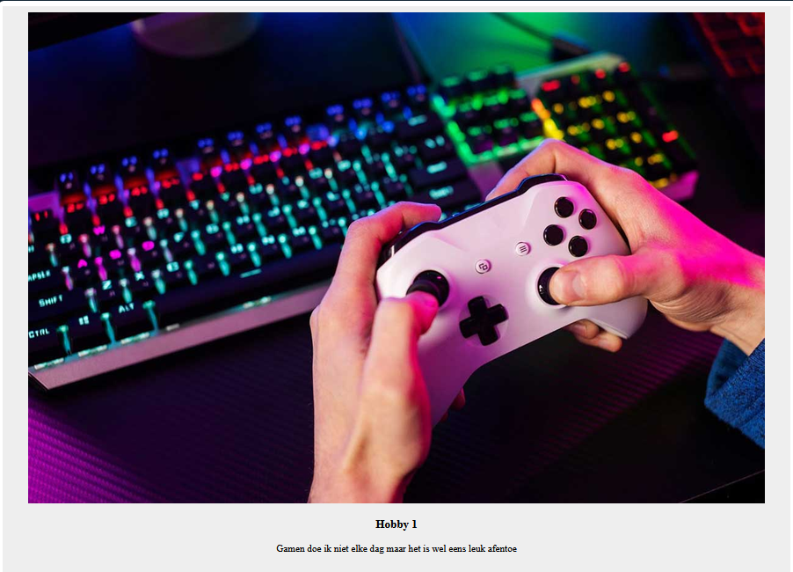
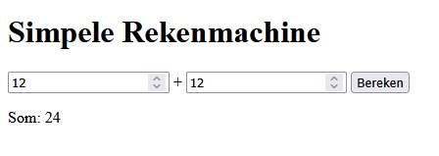
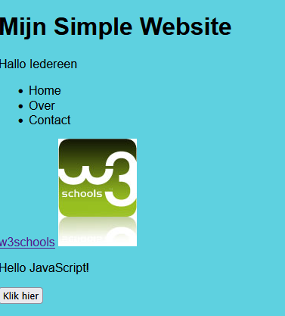
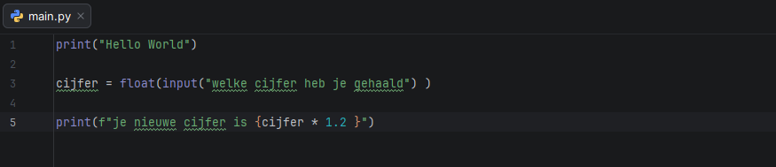
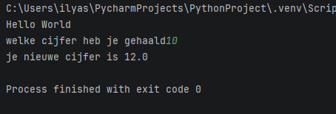
Ilyas
Opdrachten die ik moeilijk vond
Basis Flexbox
Python Verlanglijst
Basis Python
Stoplicht met P5JS
Rekenmachine

